Slide 1
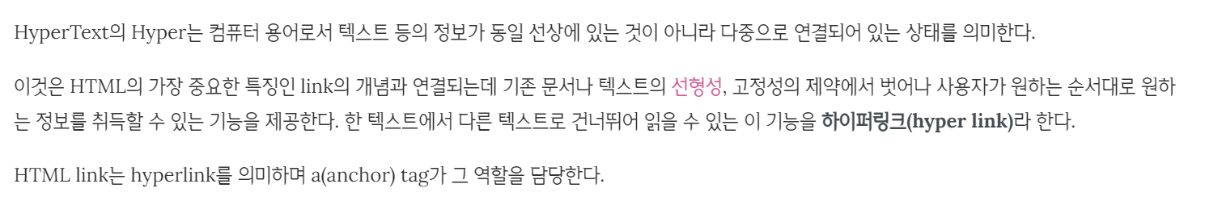
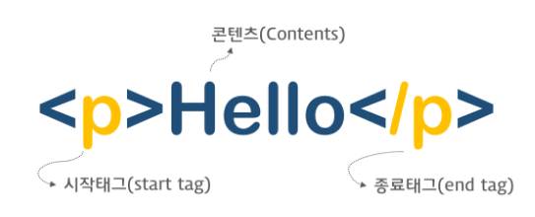
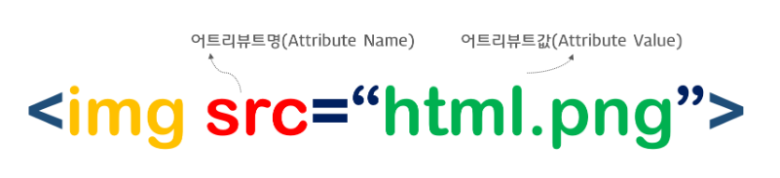
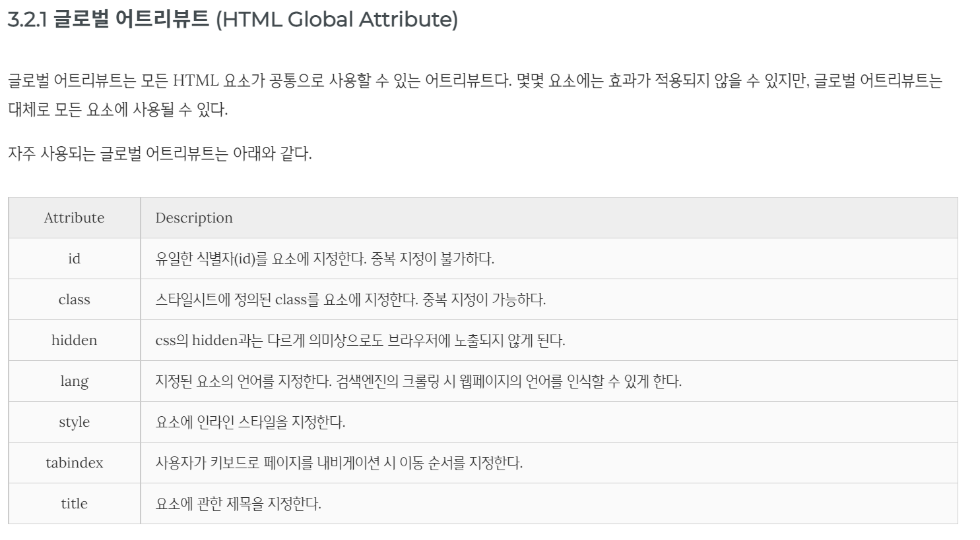
1.Hypertext
(html약자의 일부분)
작성이유: 용어 개념 헷갈려서,
용어 정확히 알아야 정확히 씀
1.hypertext 2.element 3.attribute
2. Element
Element = tag + content + tag
Empty Element = tag + attribute (속성)
3. attribute
(ex. br, hr, img, input, link, meta)

Slide 2
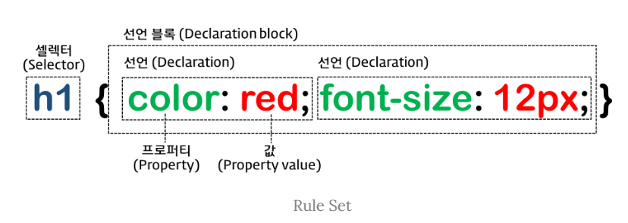
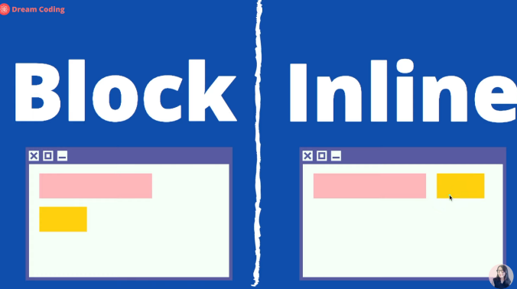
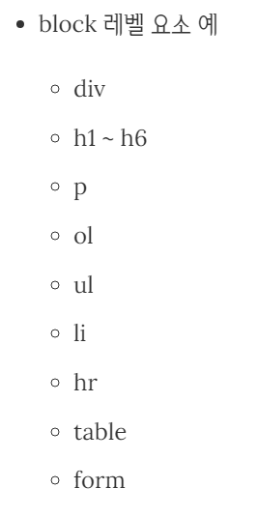
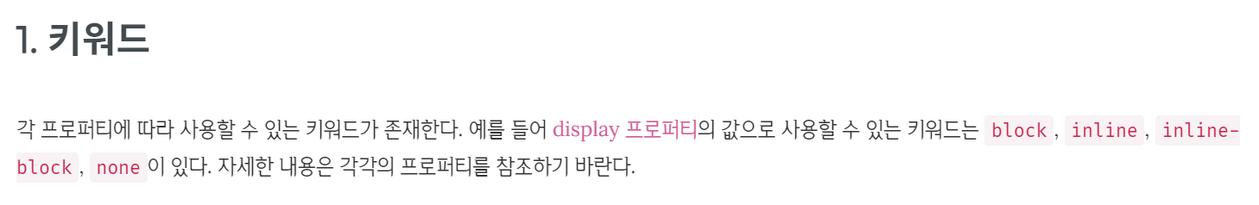
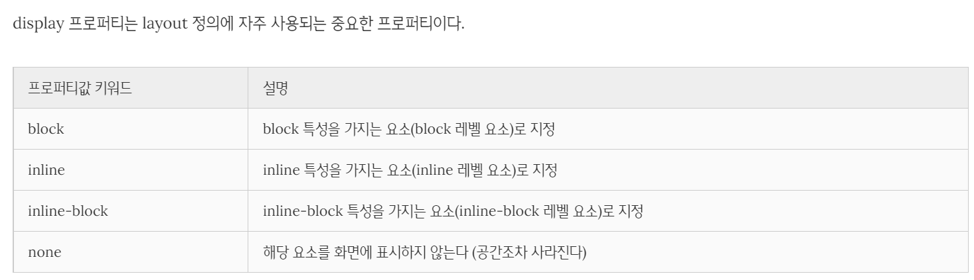
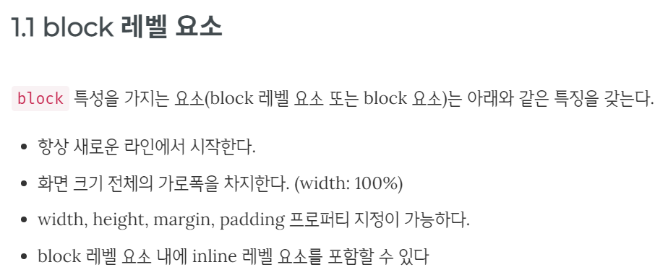
4.block/inline
HTML 요소는 block 또는 inline 특성을 갖는다.
작성이유: 용어 개념, 소속 헷갈려서,
용어 정확히 알아야 의미도, 쓰임도 정확함
4.block/inline: 특성 차이
드림코딩 영상에 나온 이미지
https://poiemaweb.com/css3-display 그냥 이걸 쭉 읽어도 좋다

Slide 3
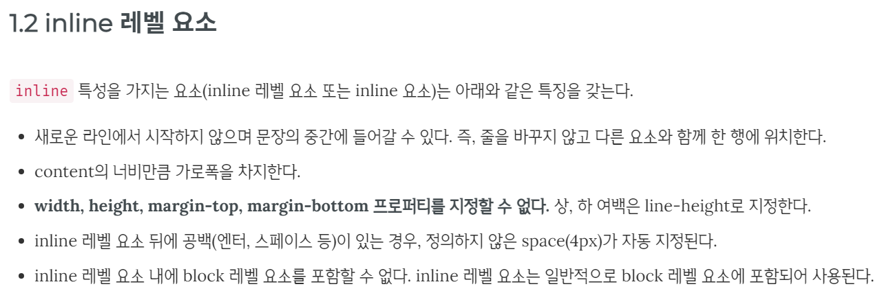
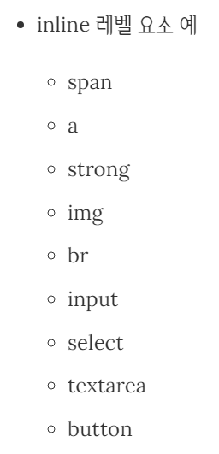
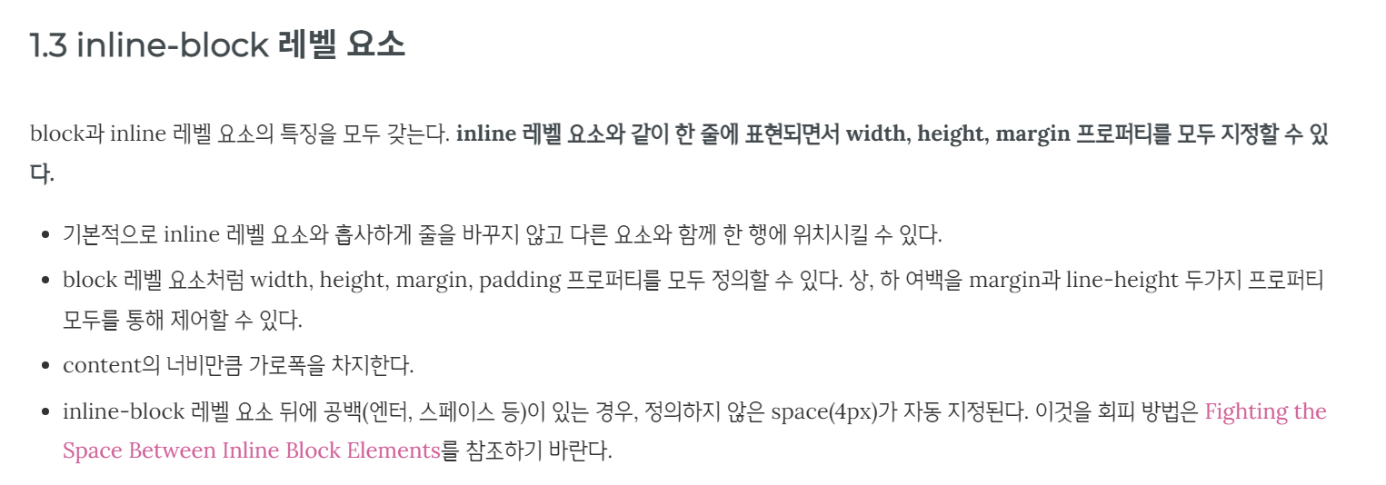
4.block/inline
HTML 요소는 block 또는 inline 특성을 갖는다.
작성이유: 용어 개념, 소속 헷갈려서,
용어 정확히 알아야 의미도, 쓰임도 정확함
4.block/inline: 특성 차이
https://poiemaweb.com/css3-display 그냥 이걸 쭉 읽어도 좋다

Slide 4

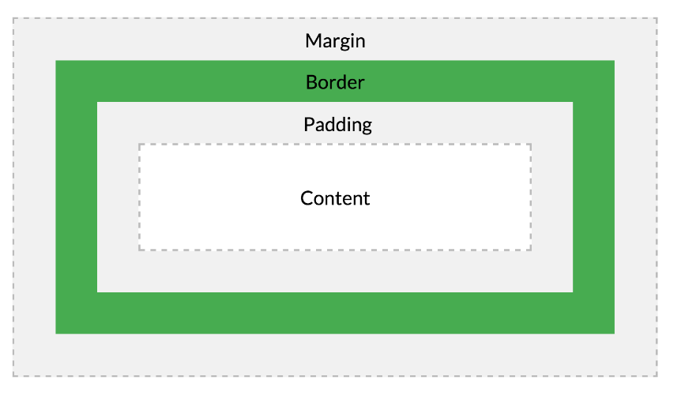
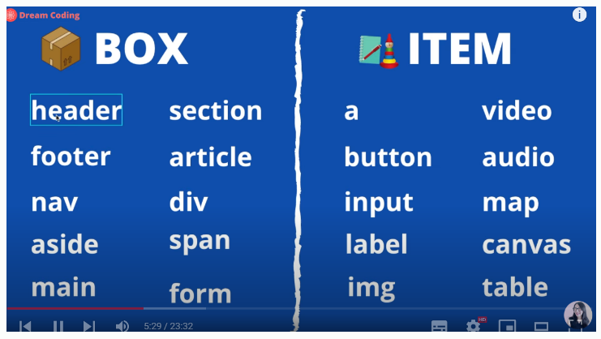
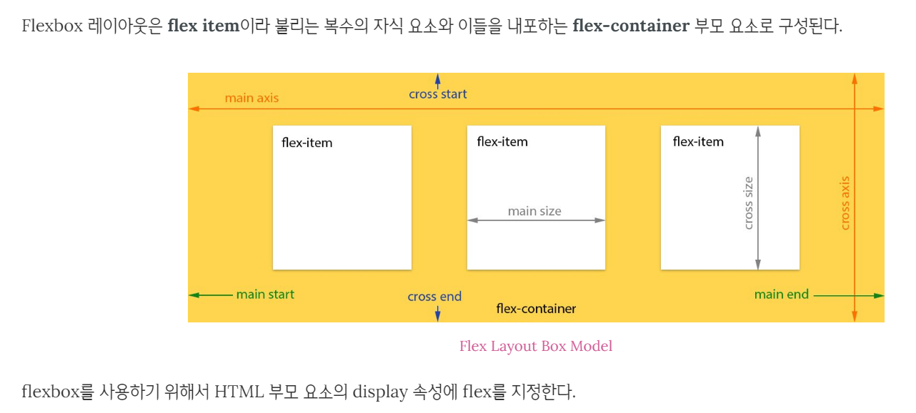
작성이유: box/item이케 나누더니
Flexbox얘기할 때는
container와 item으로 나눠서
이게 뭔가 했다
5.box/container
5.box/container
즉, 파란사진의 저 태그들이 박스형태란 의미.
아이템은 컨텐츠 그 자체만큼의 크기만 있음
드림코딩 영상에 나온 이미지
즉, 둘은 같은 부모개념에 속하는 단어 아니고
Box: html요소들의 형태
Container: 화면 구성할 때 item을 포함하는 요소

Slide 5
FLEXBOX 쓰는 대략의 논리구조
각 예시는
대표 “프로퍼티:값;”만
Flex쓴다고 선언
display: flex;
주축(main axis)방향 설정
flex-direction: row;
둘 합함
flex-flow: row wrap;
복수 item들 줄(안)바꿈 선언
flex-wrap: wrap;
Main axis기준,item 수평 정렬
justify-content: flex-start;
Cross axis기준, item 수직 정렬
align-items: stretch;
Cross axis기준, 복수 열 수직 정렬
align-content: stretch;
Item 배치 순서
order: +-n;
화면 크기에 따른 item크기 변화
flex-grow: +n; / flex-shrink: -n;
Item 기본 너비 값
Flex-basis: auto;
셋 합함(따로 쓰기 추천)
Flex: none auto;
Cross axis 기준 Item 개별 정렬
Flex-basis: auto;
https://poiemaweb.com/css3-flexbox

Slide 6

FLEXBOX 쓰는 대략의 논리구조
각 예시는
대표 “프로퍼티:값;”만
1
Flex쓴다고 선언
display: flex;
2
주축(main axis)방향 설정
flex-direction: row;
둘 합함
flex-flow: row wrap;
3
복수 item들 줄(안)바꿈 선언
flex-wrap: wrap;
4
Main axis기준,item 수평 정렬
justify-content: flex-start;
5
Cross axis기준, item 수직 정렬
align-items: stretch;
or
Cross axis기준, 복수 열 수직 정렬
align-content: stretch;
6
Item 배치 순서
order: +-n;
7
화면 크기에 따른 item크기 변화
flex-grow: +n; / flex-shrink: -n;
Item 기본 너비 값
Flex-basis: auto;
셋 합함(따로 쓰기 추천)
Flex: none auto;
8
Cross axis 기준 Item 개별 정렬
Flex-basis: auto;
https://poiemaweb.com/css3-flexbox

Slide 7
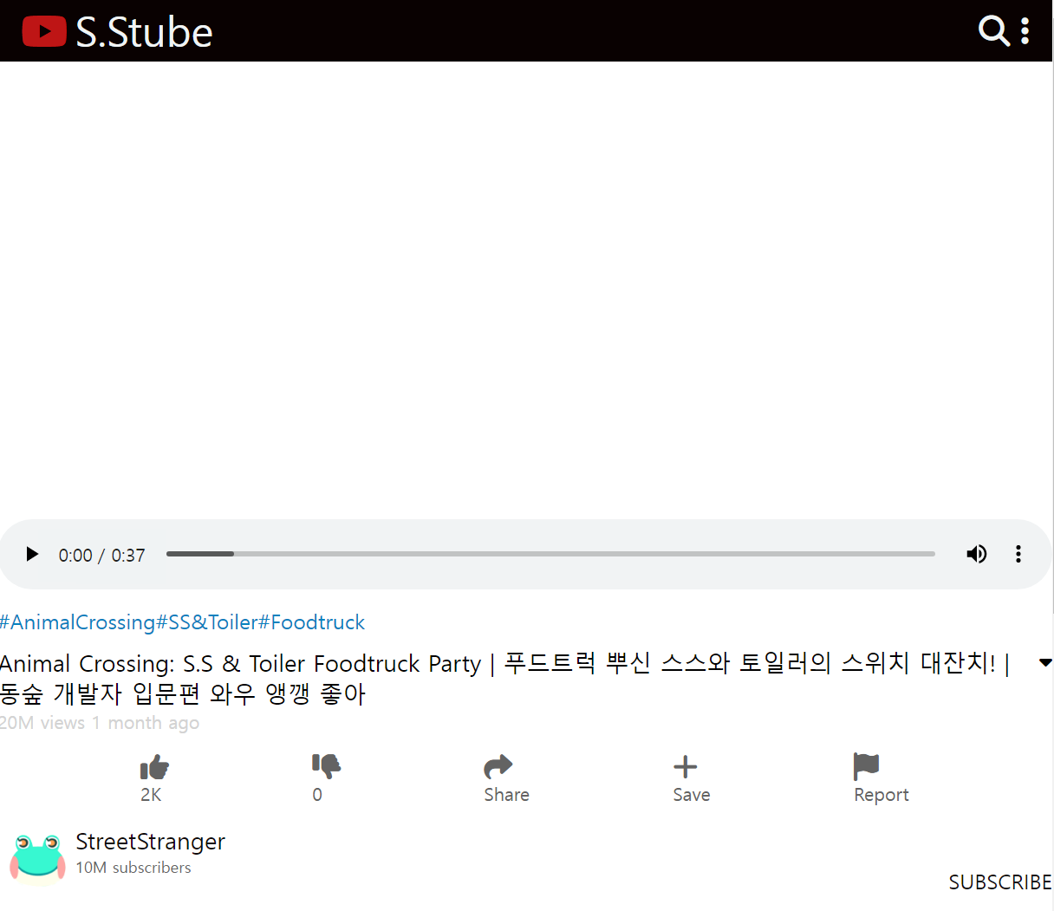
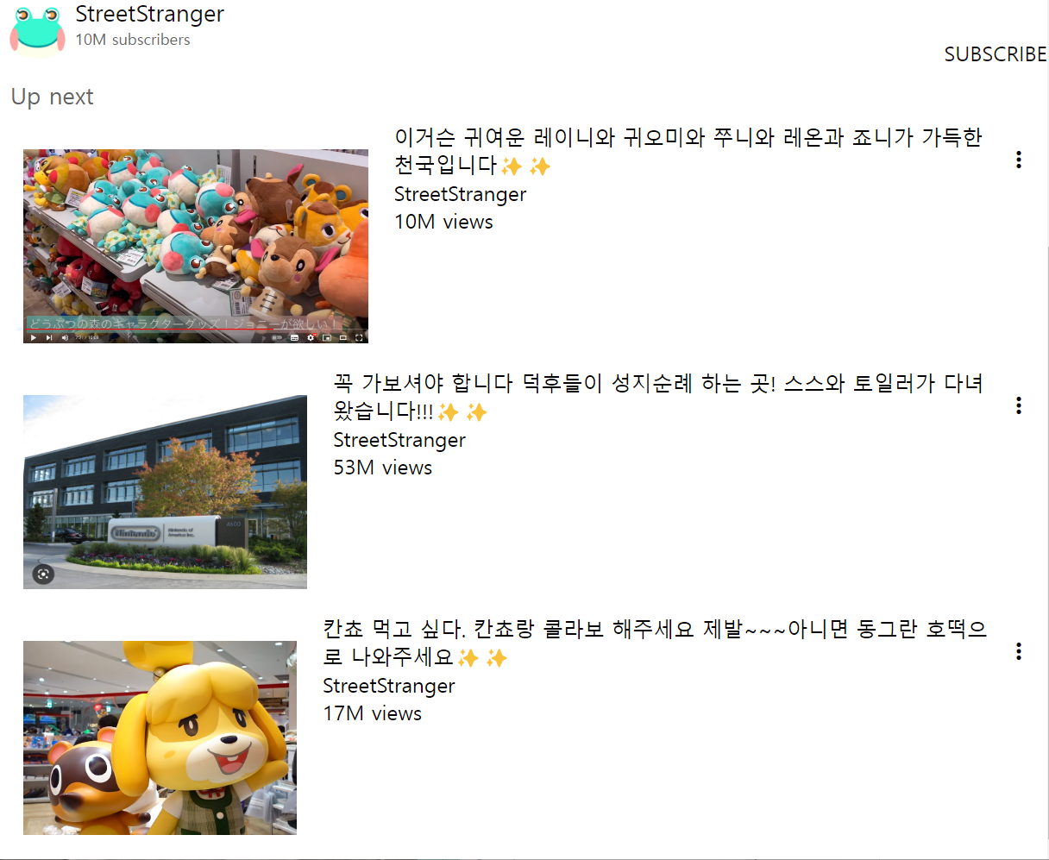
강의 1번 보고 몇주 뒤 안보고 내가 해본거
느낀 점: 역시 실전이 더 어렵다. 그래도 실력 오르긴 함. 플박 사용에 더 거리낌 없다.
전에는 큰거큰거 그리는 것마저도 힘들었다. 쉬운 강의는 외워버리믄서 하고 그다음에
활용 잘해도 좋다고 생각한다! 너무 맨땅 헤딩하믄 자괴,짜증 늘고 체계 안선다.
안되는 거:
나눌 때 큰 글/ 작은 글 어케 나눌지? -> span으로 나눈다. 나눌요소 없는 경우에 div안써
영상 올리기, -> 코드는 맞고 영상이 이상함
아이콘과 밑의 숫자 정렬 맞추기,
선 긋기(걍 보더라인 나오게 하믄 되나? 많이 안해서 ..),
썸넬과 섭스크라입 줄 맞추기,
사진들 크기 맞추기,
사진,제목,일립시스 줄 맞추기,
반응형

Slide 8
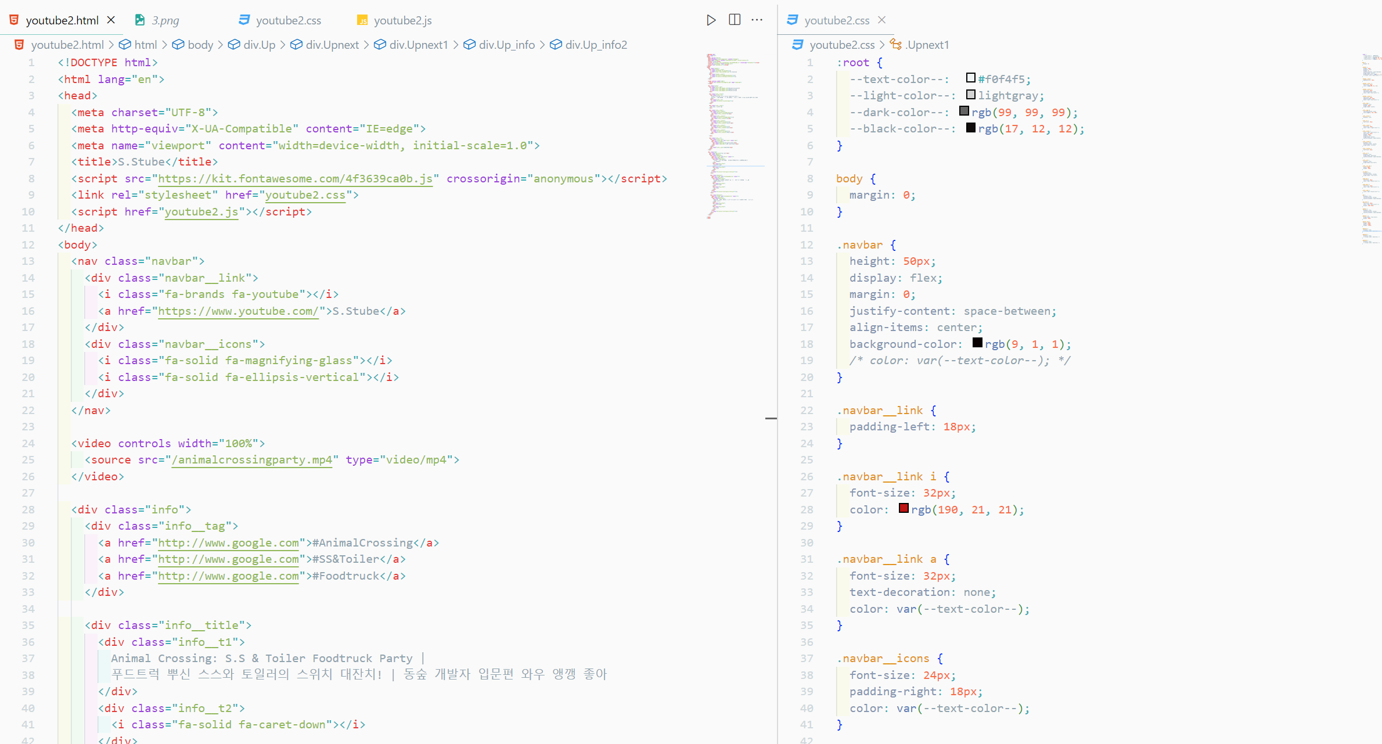

Slide 9
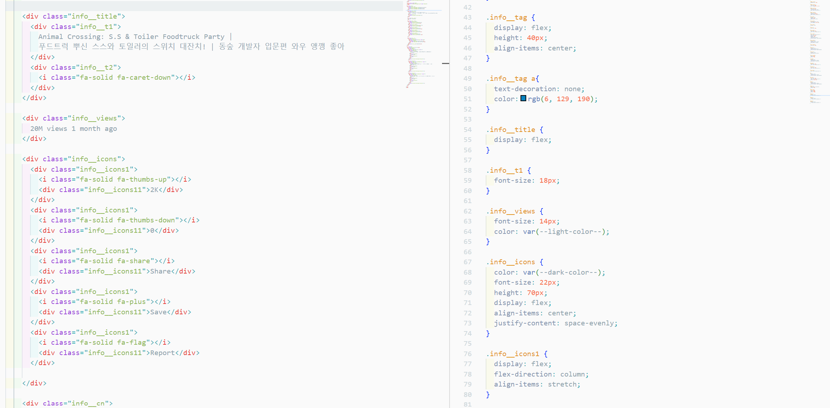

Slide 10
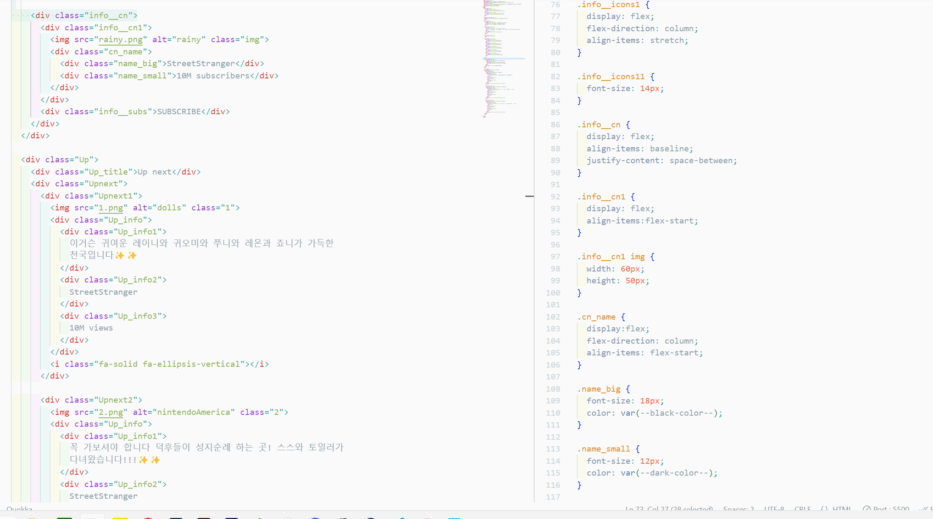

Slide 11
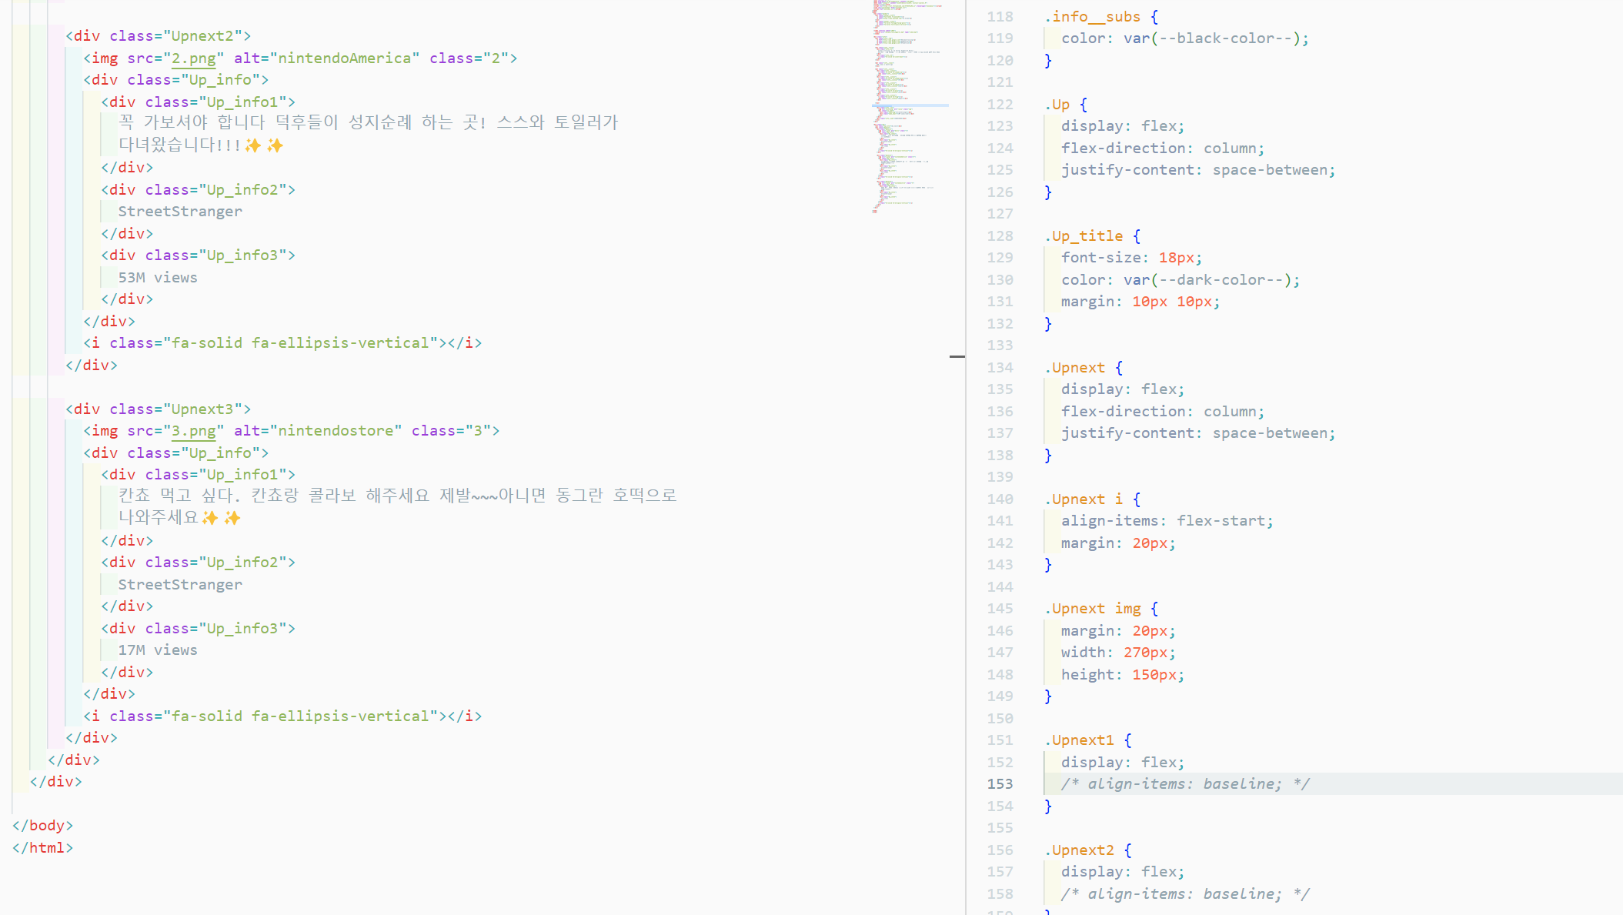
업넥3는 위의 1,2와 같

Slide 12
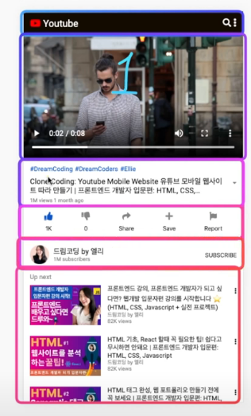
고치기
메타데이터는 데이터에 대한 데이터이다. 이렇게 흔히들 간단히 정의하지만 엄격하게는, 캐런 코일에 의하면 '어떤 목적을 가지고 만들어진 데이터'라고도 정의한다. 가령 도서관에서 사용하는 서지기술용으로 만든 것이 그 대표적인 예이다
header
Video player
Hash tags
Meta
data
title
Video info
actions
Ch info
Play list

Slide 13
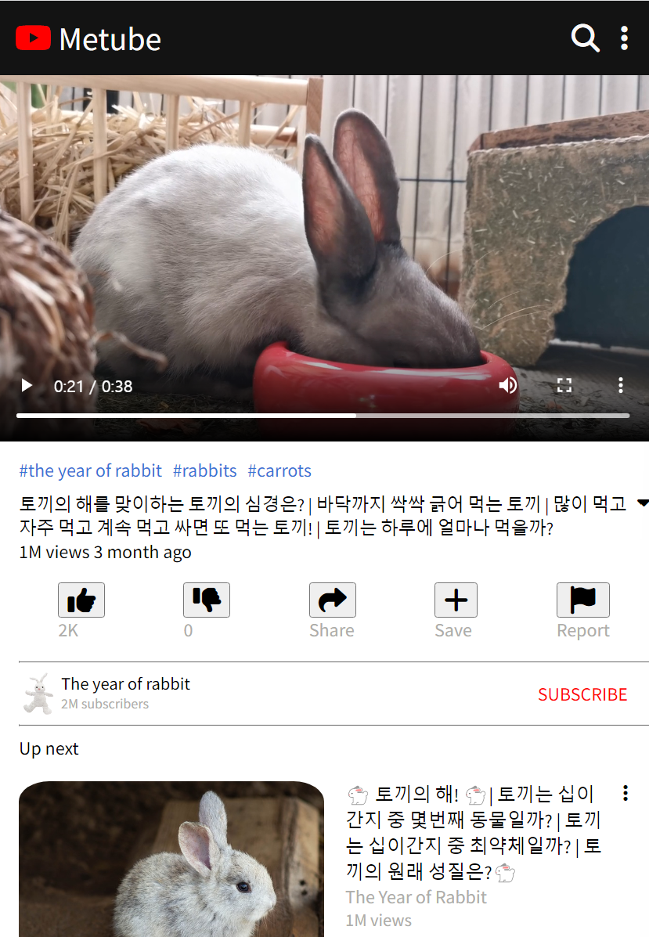
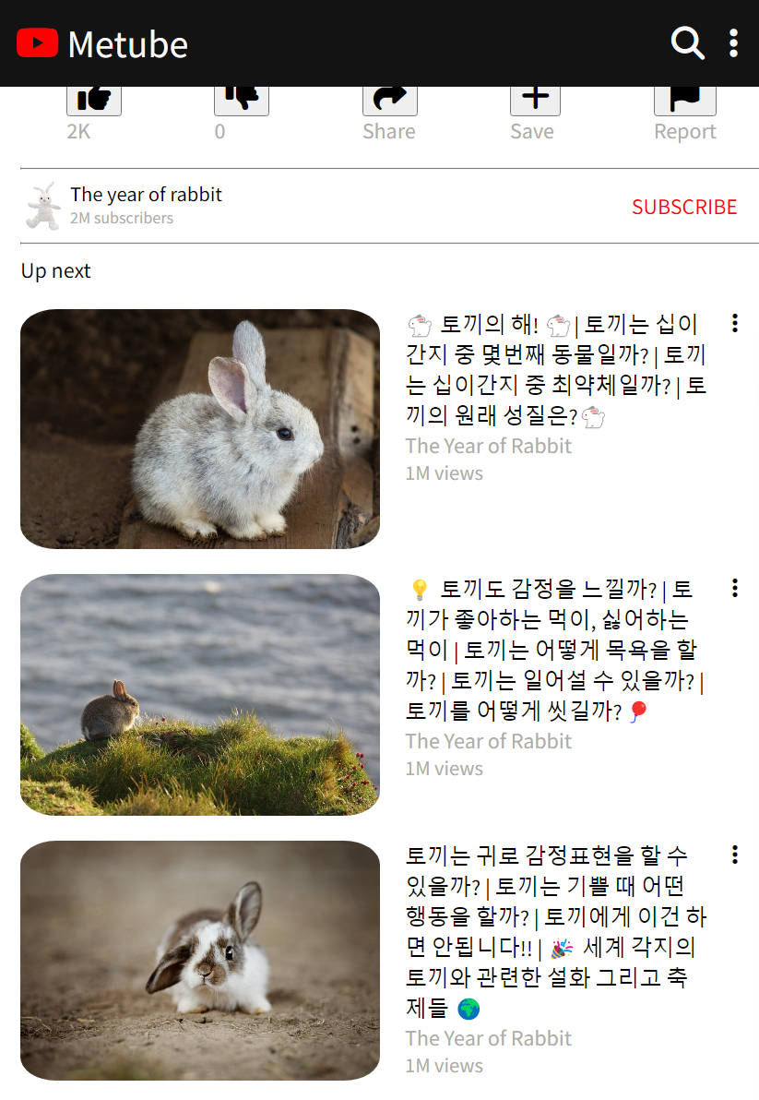
영상 2번 실습 뒤 안보고 내가 만든 것. 미디어쿼리는 잘 못해서 이거만 올림

